Slide 1
еСениори
Обука у удружењу пензионера

Slide 2
Циљ данашње радионице је да научимо:
Основне функције лап топа и паметног мобилног телефона
Шта је то интернет и како га користимо
Савремене апликације за комуникацију
Зашто је добро бити еГрађанин
Шта нам нуди еУправа
и одговоримо на сва
Ваша питања у вези са коришћењем дигиталних уређаја

Slide 3
Шта су то дигитални уређаји?
У свакодневном животу користимо….
… а највише паметни
мобилни телефон
Именуј уређај на слици

Slide 4
Претраживање интернета
Интернет претраживачи
Како претражујем
интернет?
Видео садржаји
Шта је то веб сајт?

Slide 5
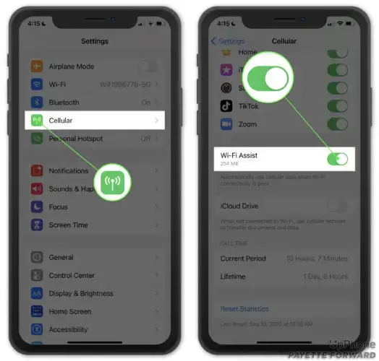
Али како да знам да ли је мој мобилни уређај повезан на интернет?
Шта је разлика између мобилних података (mobile data) и бежичног (wireless) интернета?

Slide 6
Како да се повежем на бежични интернет?
Хајдемо заједно корак по корак

Slide 7
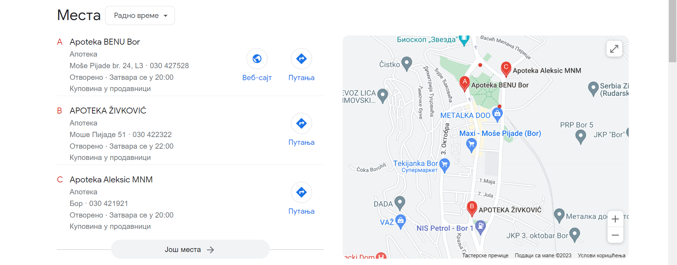
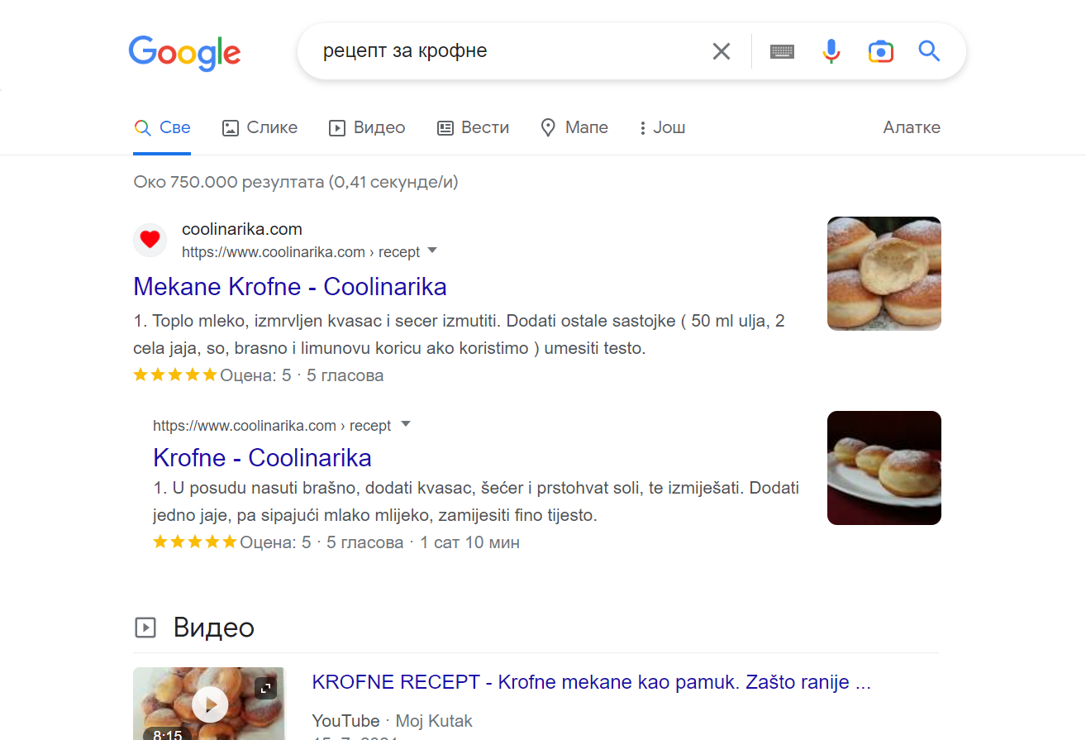
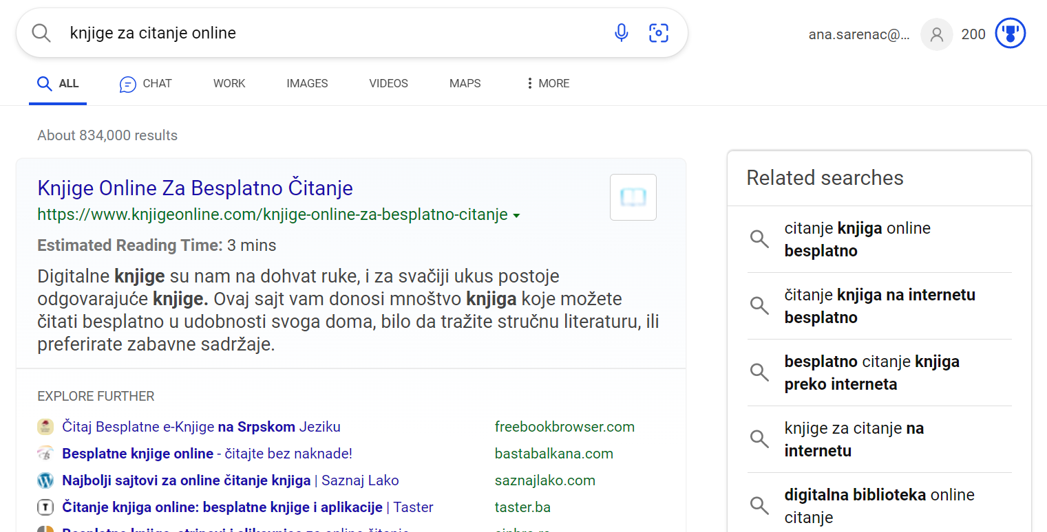
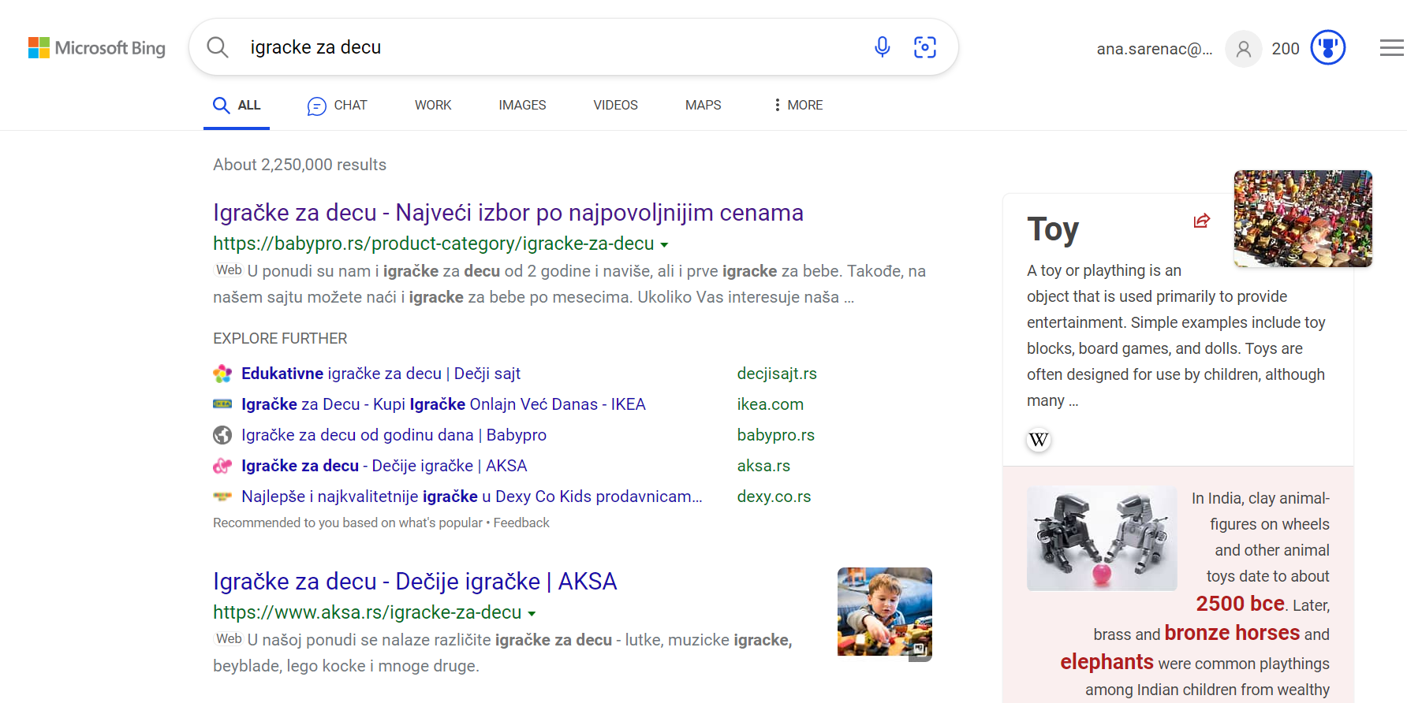
Занима ме где ми је најближа апотека и њен број телефона
Треба ми рецепт за крофне
Моја омиљена
књига online?
Хоћу да нађем
играчку за
унуке

Slide 8
Апликације и сервиси
Апликације за размењивање текстуалних порука и видео-позиви
Viber
Whats up
Zoom
Skype
Друге корисне апликације
Дигитрон
Аларм
Временска прогноза
Новине
А друштвене мреже, да ли их користите и ако да, које?

Slide 9
Креирање дигиталног садржаја
Креирање слика и видео записа
Креирање говорних порука
Како могу да делим дигитални садржај?

Slide 10
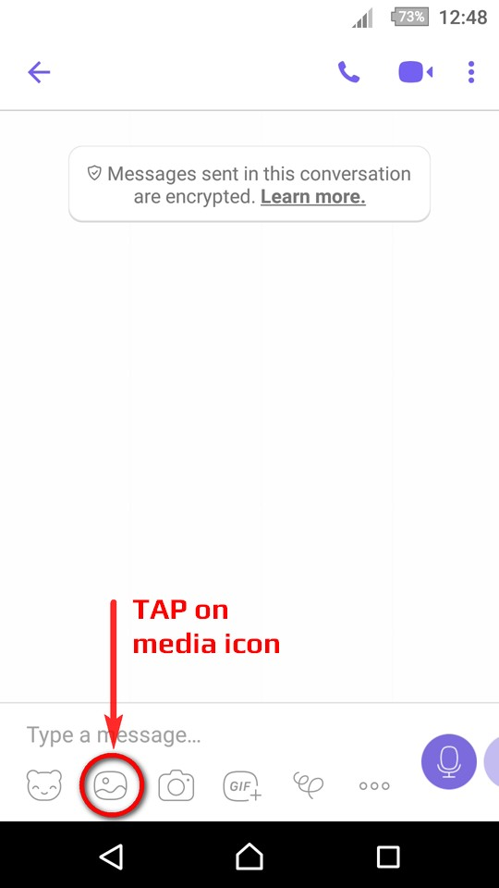
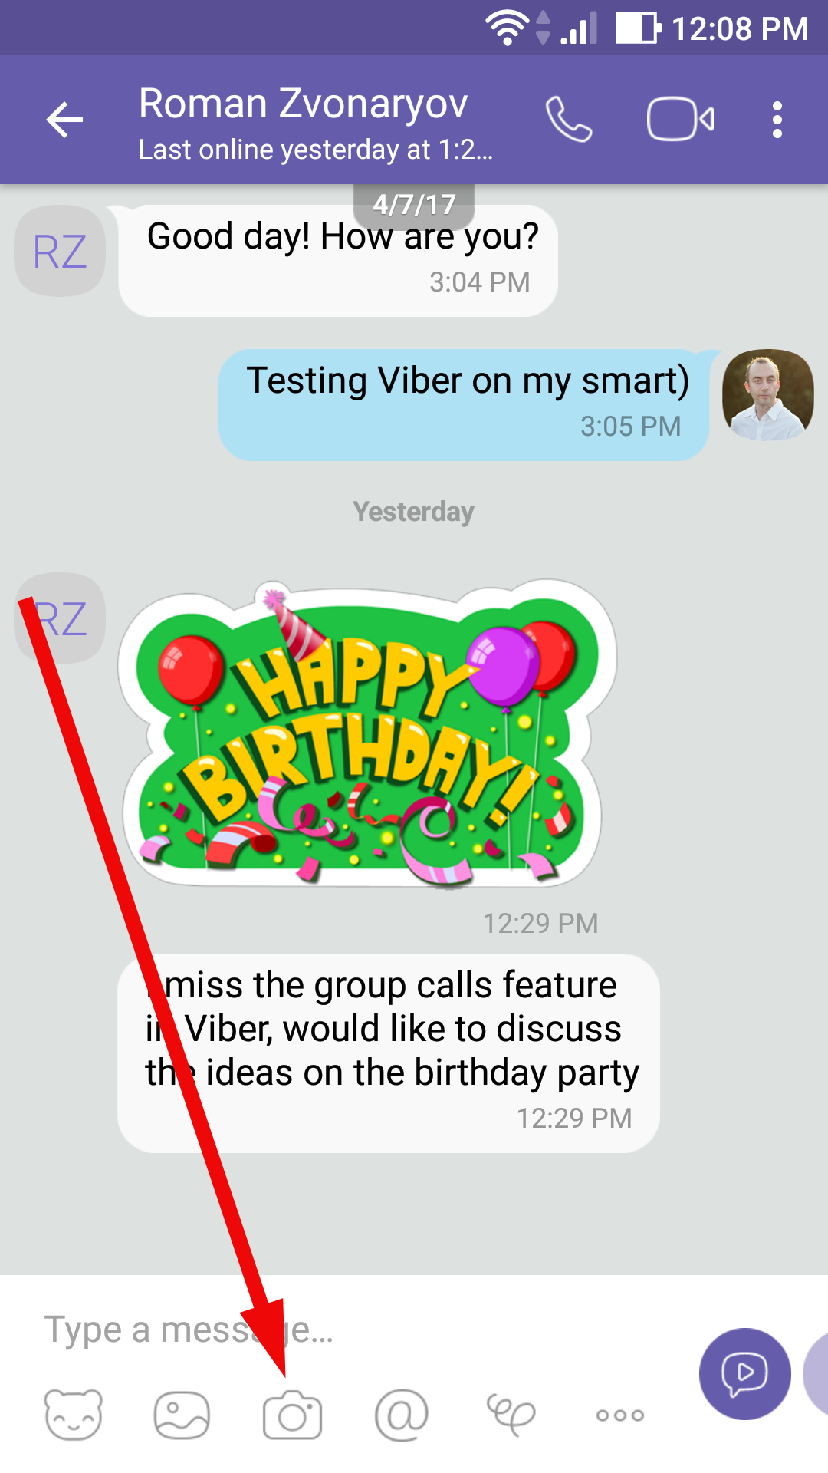
КЛИКНУТИ НА ИКОНИЦУ

Slide 11
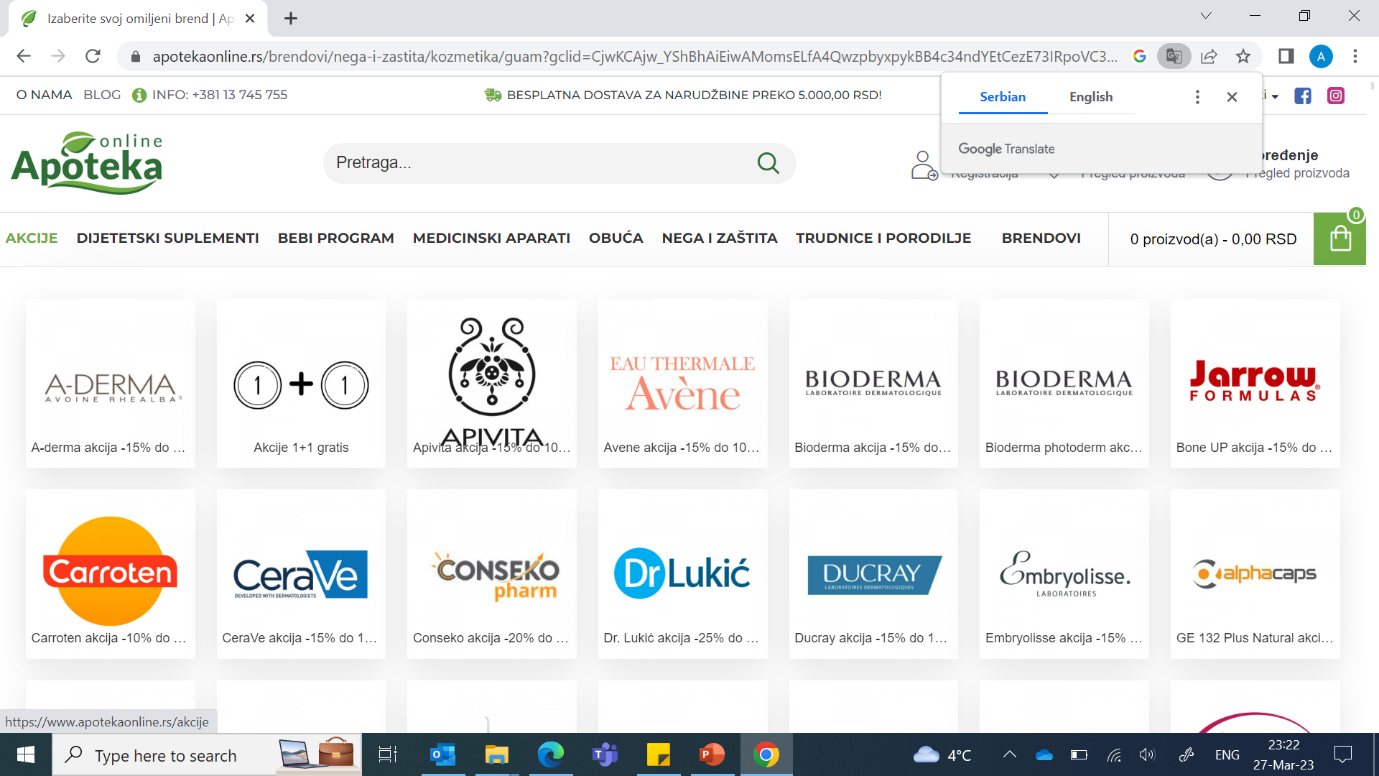
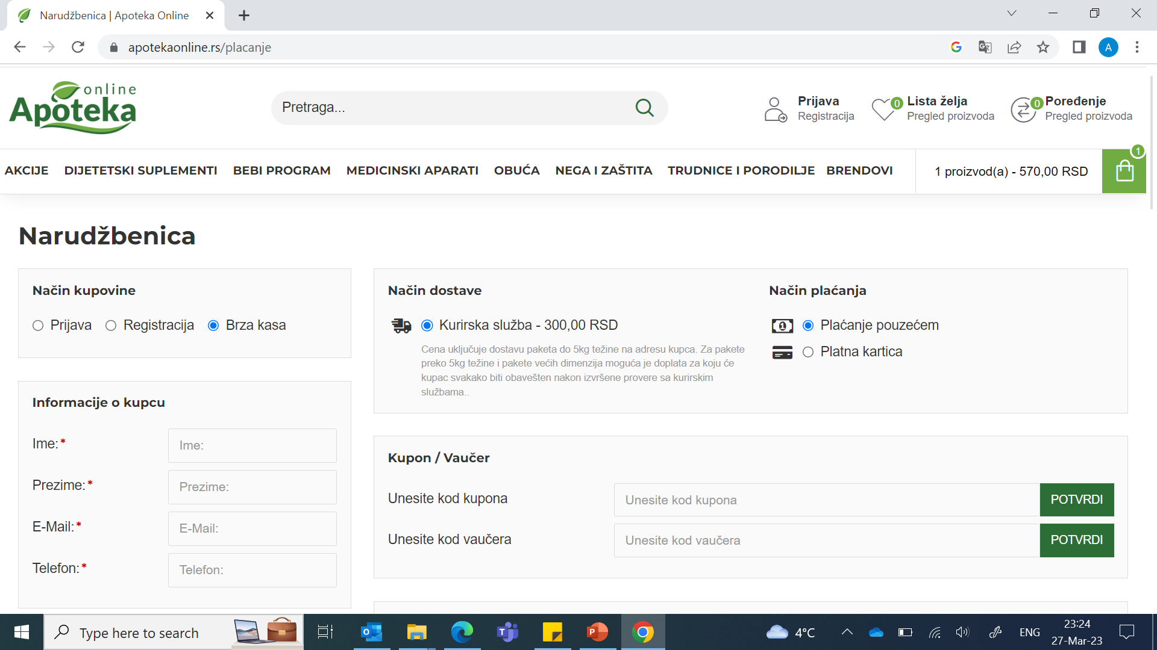
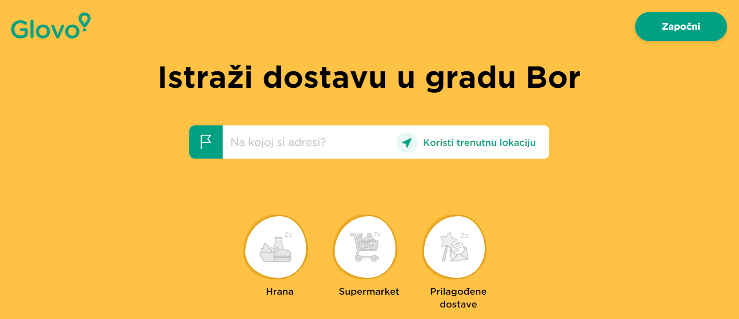
Интернет куповина
Треба ми нешто из апотеке
Желим да поручим нешто из супермаркета, како?

Slide 12
еГрађанин - ко је то?
Укратко – лице старије од 16 година живота које поседује електронски идентитет на Порталу еИД
А како да постанем еГрађанин?
Самосталном регистрацијом налога на Порталу или једним одласком на шалтер општине, поште ... или данас уз нашу помоћ
А зашто је добро бити еГрађанин?
Зато што можеш да користиш услуге еУправе и уштедиш своје време и новац

Slide 14
Услуге на Порталу еУправа
еГрађани на Порталу еУправа могу да….

Slide 15
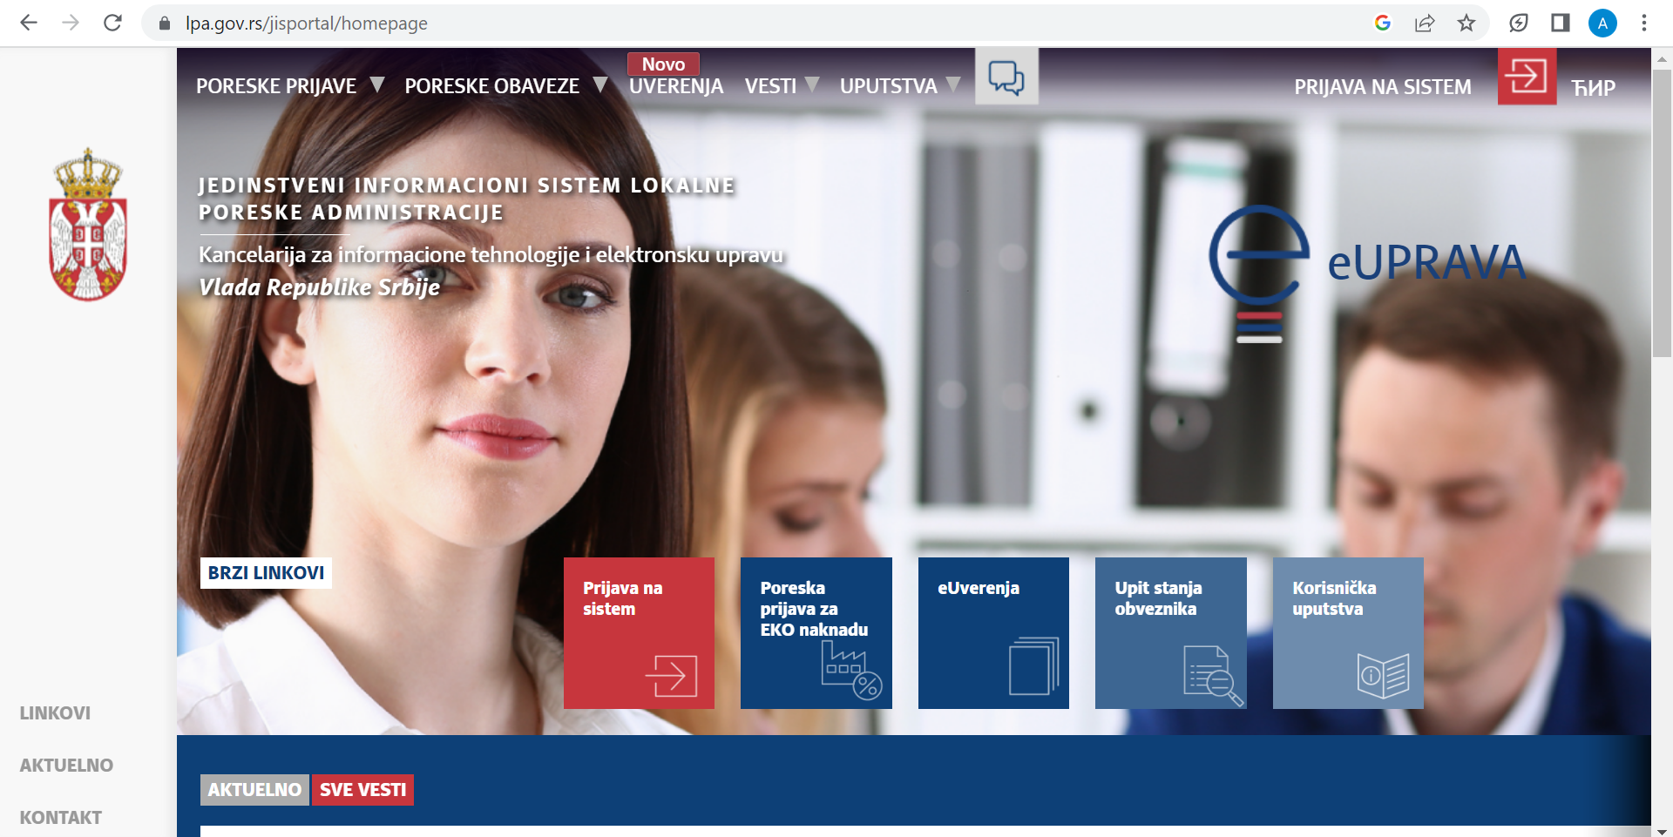
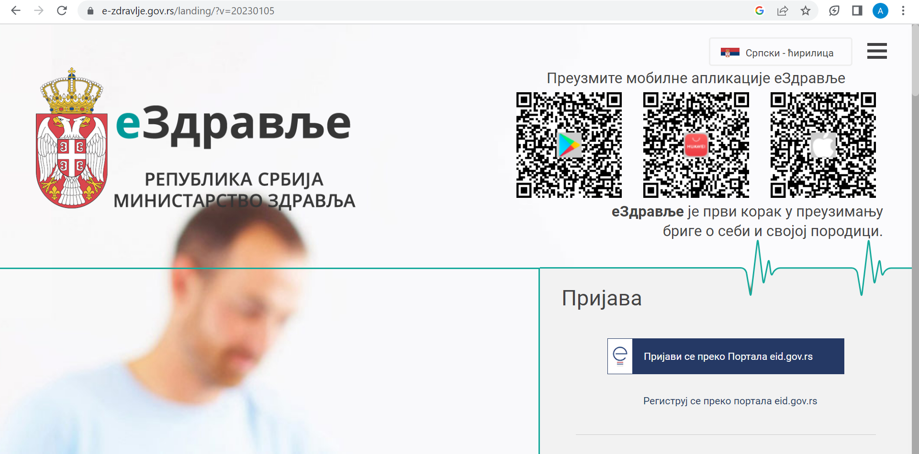
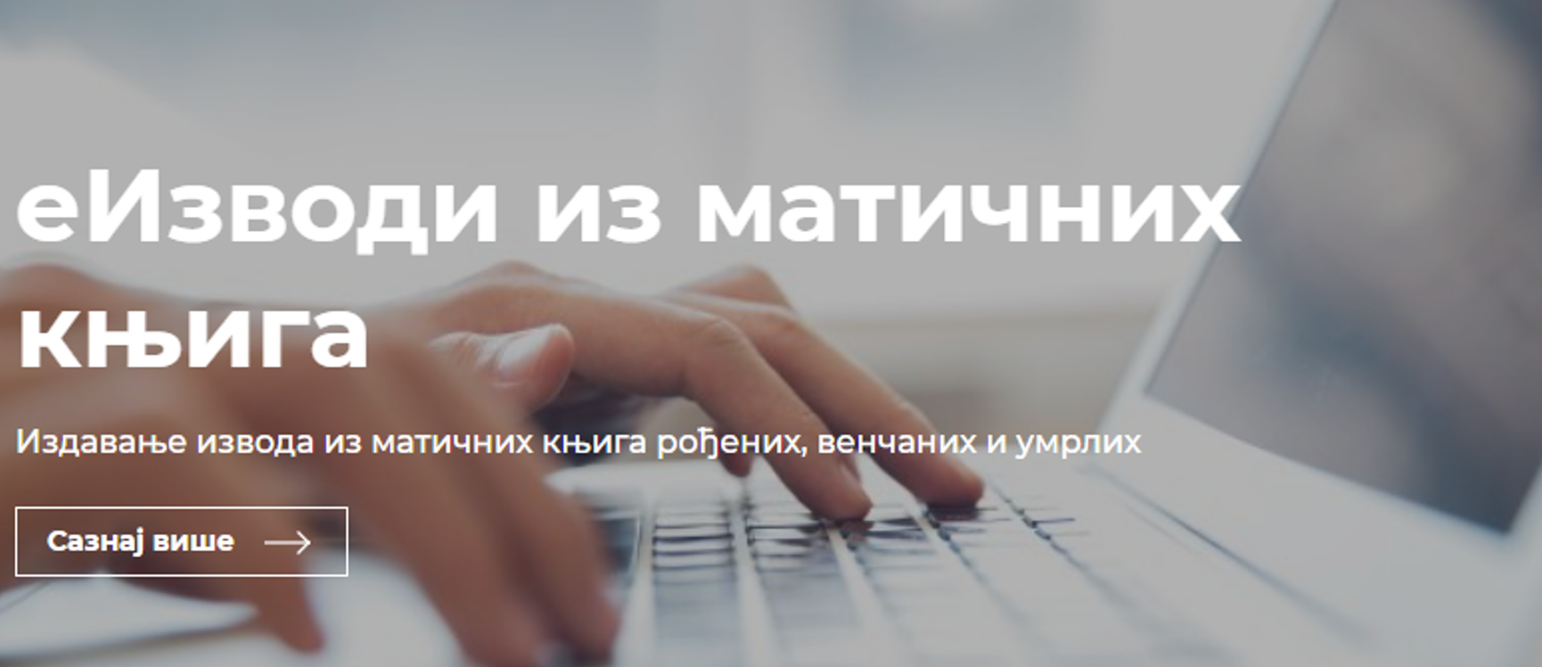
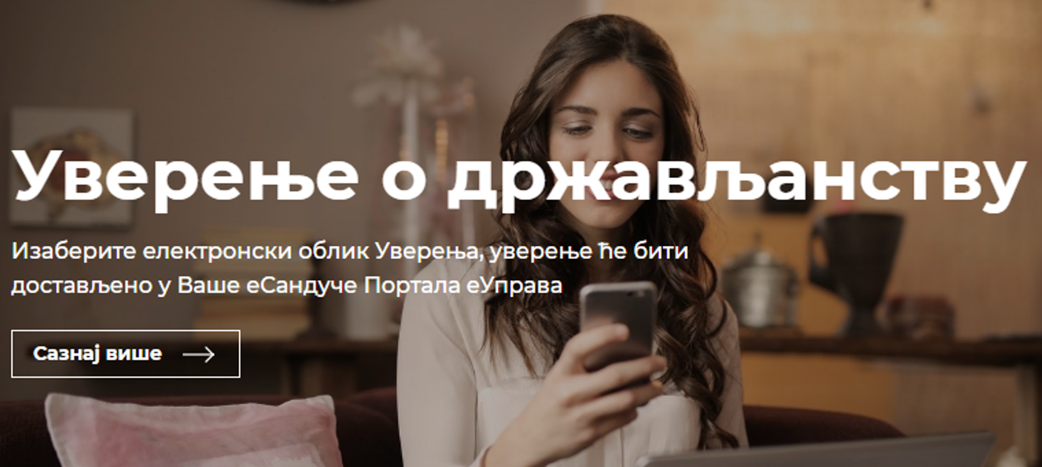
Примери услуга
Заказивање термина за личну карту и пасош у плаћање такси и накнада
Локална пореска администрација – порез на имовину
еЗдравље
Изводи из Матичних књига
Замена возачке дозволе

Slide 16
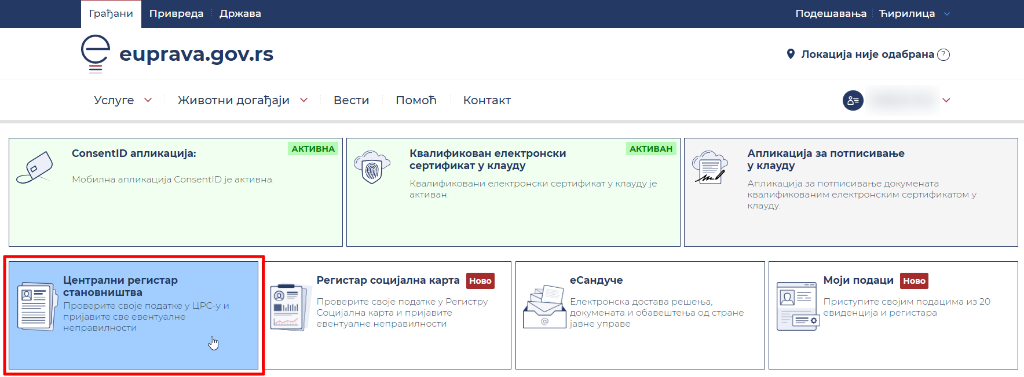
Централни регистар становништва

Slide 17
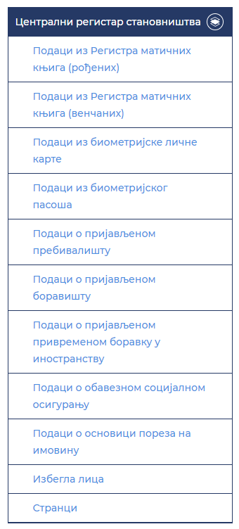
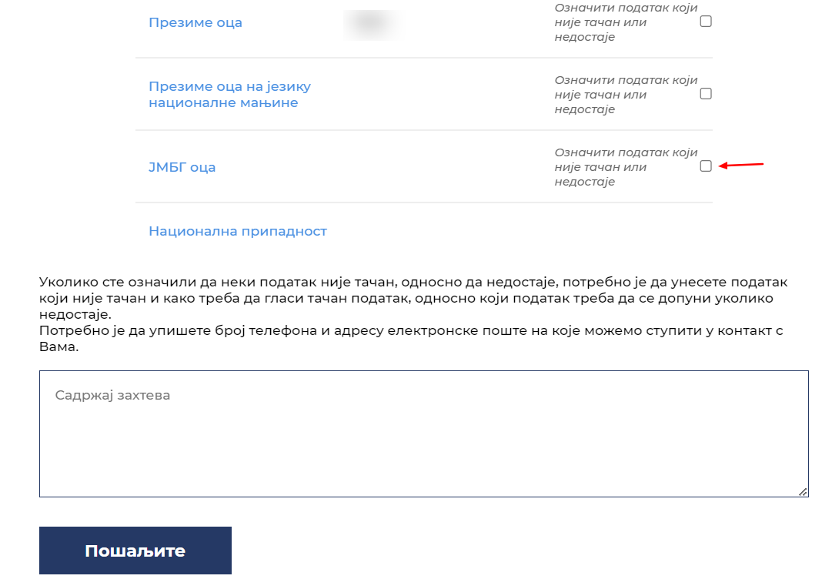
На Порталу еУправа еГрађани могу да изврше увид у своје податке у Централном регистру становништва и пријаве евентуалне неправилности

Slide 18
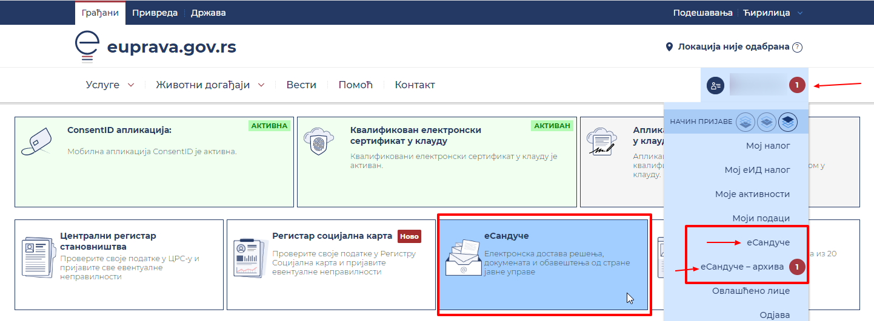
еСандуче Портала еУправа

Slide 19
ПИТАЊА?

